Slide 1
Sağlam kafa sağlam vücutta bulunur. M. Kemal ATATÜRK

Slide 2
Her Şeyin Başı Sağlık
Okul Sağlığı Hizmetleriyle ilgili tüm iş ve işlemlere İşyeri Sağlık ve Güvenlik Birimine bağlı olarak İl Sağlık Hizmetleri Sorumlusu yürütmektedir.

Slide 3
Yürütülen Çalışma, Proje, Program, Protokol
Okul Sağlığı Hizmetleri İşbirliği Protokolü
Okulda Sağlığın Korunması ve Geliştirilmesi Programı
Beyaz Bayrak Projesi
Beslenme Dostu Okul Projesi
Okulda Diyabet Programı
Çölyakla Mücadele
Gıda İşletmelerinde Satılacak Gıdalar ve Hijyen Yönünden Denetlenmesi
Sağlıkla İlgili Fiziksel Uygunluk Karnesi
Yeterli ve Dengeli Beslenme ve Hareketli Yaşam
Sağlık İçin Bir Derste Bizden Projesi

Slide 4
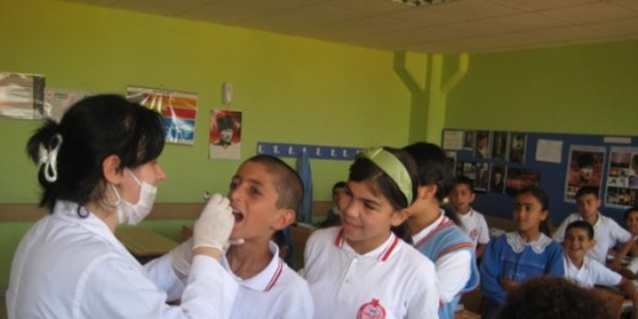
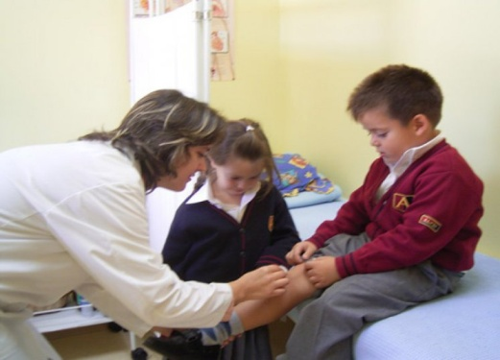
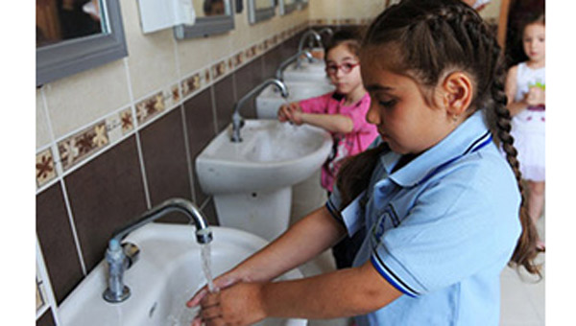
Okul Sağlığı Hizmetleri
Öğrencilerin ve okul çalışanlarının sağlığının değerlendirilmesi, geliştirilmesi, sağlıklı okul yaşamının sağlanması ve sürdürülmesi, öğrenciye ve dolayısıyla topluma sağlık eğitiminin verilmesi için yapılan çalışmaların tümü olarak tanımlanmaktadır.

Slide 5
Ülkemizde 65.568 okul/kurum
4-18 yaş grubu 17.885.248 öğrenci
Okul çocukları nüfusumuzun %22 sini oluşturuyor.
Bu dönemde alınacak koruyucu önlemler yaşam boyu yararlı olacaktır.
Bulaşıcı hastalıkların görülme ve yayılma hızının aşılama gibi koruyucu önlemlerle önüne geçilmesi sağlanacaktır.
Erken fark edilen büyüme-gelişme bozukluklarının önüne geçmek daha kolay olacaktır.

Slide 6
Okulda Sağlığın Korunması ve Geliştirilmesi
Okul Yönetiminin Hazırlanacağı Dosya İçerisinde:
- Okul sağlığı yönetim ekibi
- Okula özgü okul sağlığı planı
- Öğrenci muayene, aşı, tarama sayısal verileri
- Rehberlik hizmetleri planı
- Sağlıkla ilgili öğrenci, öğretmen, çalışan ve velilere yönelik yapılan çalışmalar
- Plan kapsamında yapılan faaliyetlere ait belge, fotoğraf, broşür vb.
- Kantin, yemekhane, kooperatif çalışanlara ait hijyen eğitim belgesi
- Aylık kantin/ kooperatif yemekhane gıda denetim formları
- Personel (öğretmen, idareci) ilkyardım sertifikası
- Beyaz bayrak ve beslenme dostu okul sertifikaları

Slide 7
Beyaz Bayrak Projesi
Bakanlığımıza bağlı örgün ve yaygın eğitim kurumlarının temizlik ve hijyen konusunda teşvik edilmesi, okul sağlığının daha iyi düzeye çıkarılması, yaşam kalitesinin yükseltilmesi ve yeterli eğitim almış sağlıklı nesiller yetiştirilmesi amacıyla 03.08.2006 tarihinde Bakanlığımız ile Sağlık Bakanlığı arasında “Beyaz Bayrak İşbirliği Protokolü” imzalanmış olup süresi dolan protokol 10.11.2010 ve 05.06.2015 tarihlerinde yeniden imzalanarak uygulamaya konulmuştur.

Slide 8
Bu kapsamda ilimizde 2017 yılından itibaren toplamda 298 tane okul/kurumumuz beyaz bayrak almıştır.
Türkiye geneli iller sıralamasında 5. sıradayız.

Slide 9
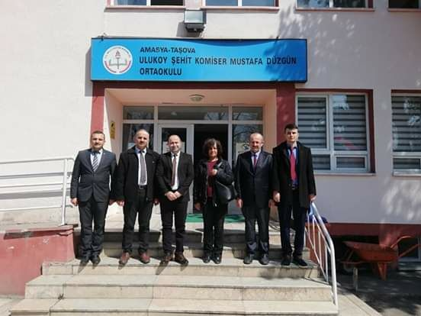
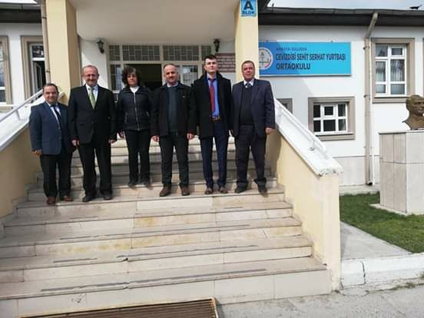
Beyaz Bayrak Denetimleri

Slide 10
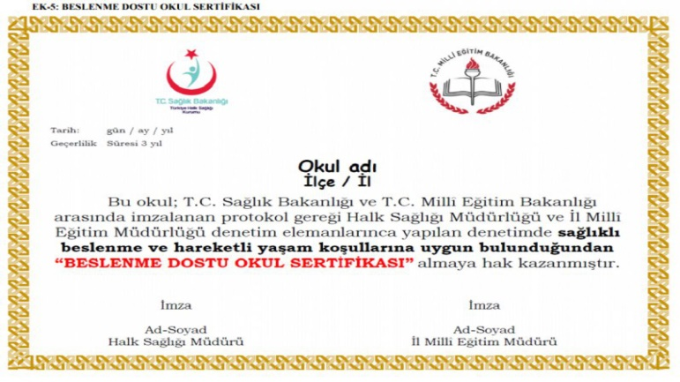
Beslenme Dostu Okul Projesi
Bakanlığımıza bağlı eğitim kurumlarında okul sağlığının geliştirilmesi, öğrencilerin sağlıklı beslenme ve hareketli yaşam konularında teşvik edilmesi ve bu konuda yapılan iyi uygulamaların desteklenmesi amacıyla Bakanlığımız ile Sağlık Bakanlığı arasında 21.01.2010 tarihinde, “Beslenme Dostu Okullar İşbirliği protokolü” imzalanmıştır. 2018 yılında bu kapsamda uygulama kılavuzu yayınlamıştır.

Slide 11
Bu kapsamda ilimizde 2017 yılından itibaren toplamda 179 tane okul/kurumumuza Beslenme Dostu Okul Sertifikası almıştır.
Türkiye geneli iller sıralamasında 9. sıradayız.

Slide 12
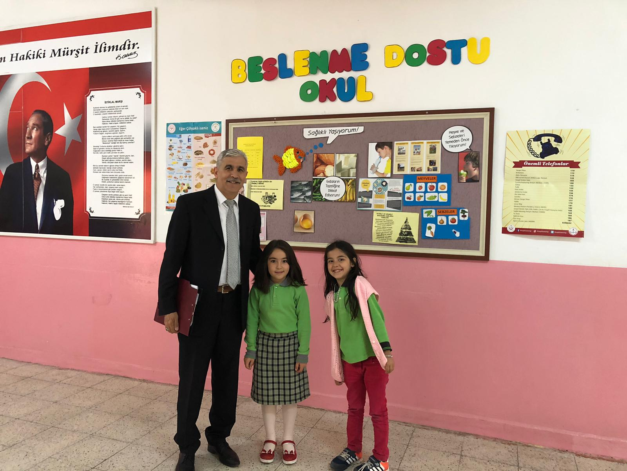
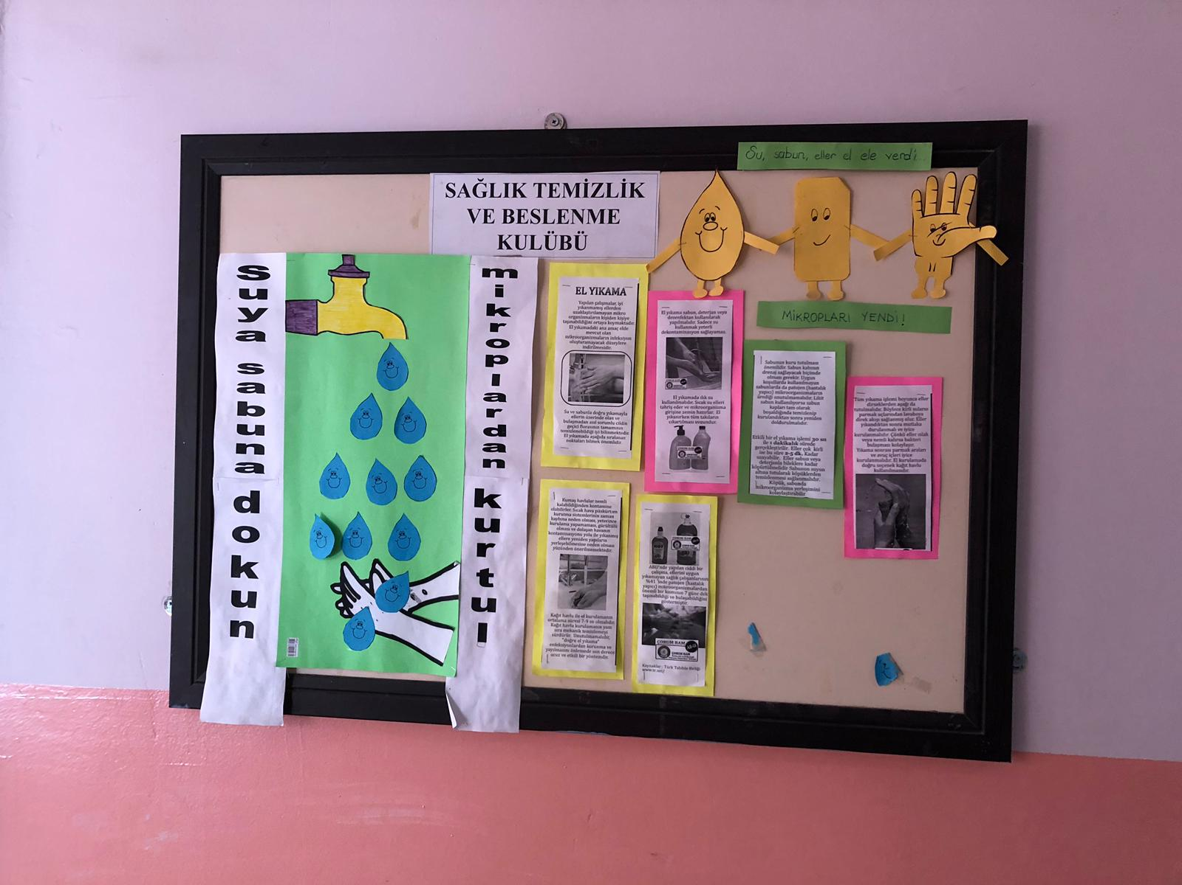
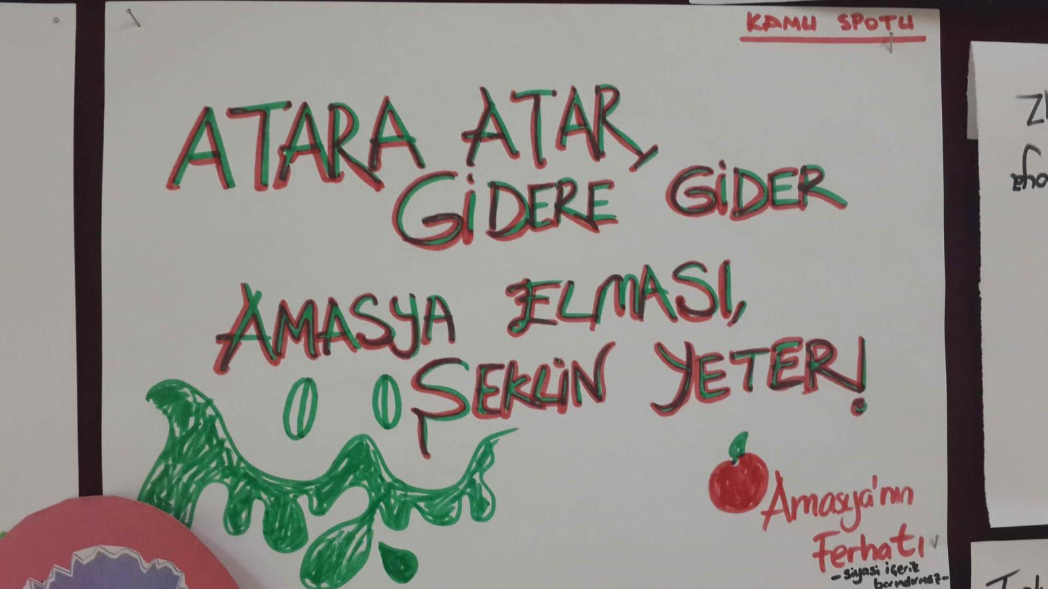
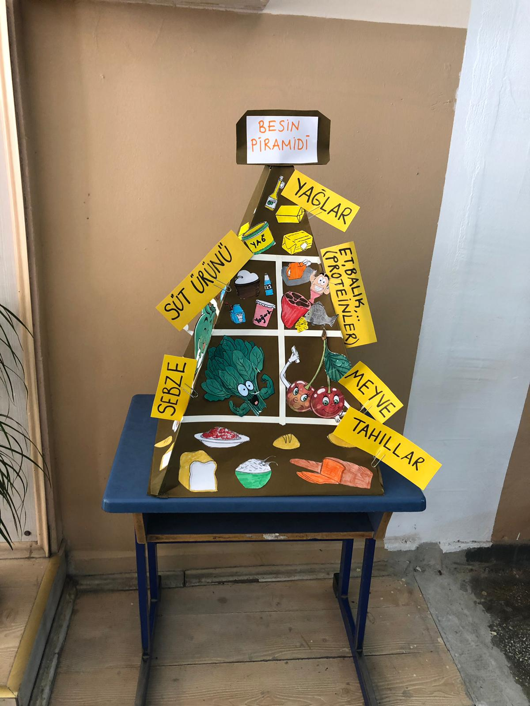

Slide 13
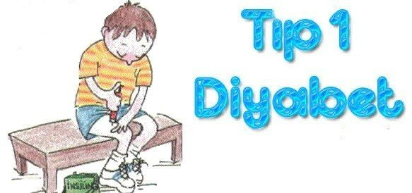
Okulda Diyabet Programı
Tip 1: Pankreasta üretim yapan hücrelerin yok olması ile ortaya çıkar.
Dışarıdan insülin iğnesi yapılıyor.
Kan şekeri ölçümü ve insülin iğnesi saklanması için uygun ortamlar sağlanmalıdır.
Diyabetli öğrencide bilinç kaybı yoksa; meyve suyu veya 5-6 tane küp şeker suyla karıştırılıp içirilmelidir.
Diyabetli öğrencide bilinç kaybı varsa; veli onay izin belgesiyle bacaktan kit iğnesi yapılmalı ve 112’ye haber verilmelidir.
Tip2: İnsülin yeterli olmadığından ağızdan tablet alınıyor.
İlimiz Merkez ilçesinde 7. sınıf ve 9. sınıf öğrencilerine diyetisyen tarafından diyabet, çölyak, obezite ve fiziksel aktivite konularında eğitimler verilmiştir.
İlimizde 82 diyabetli öğrenci bulunmaktadır.

Slide 14
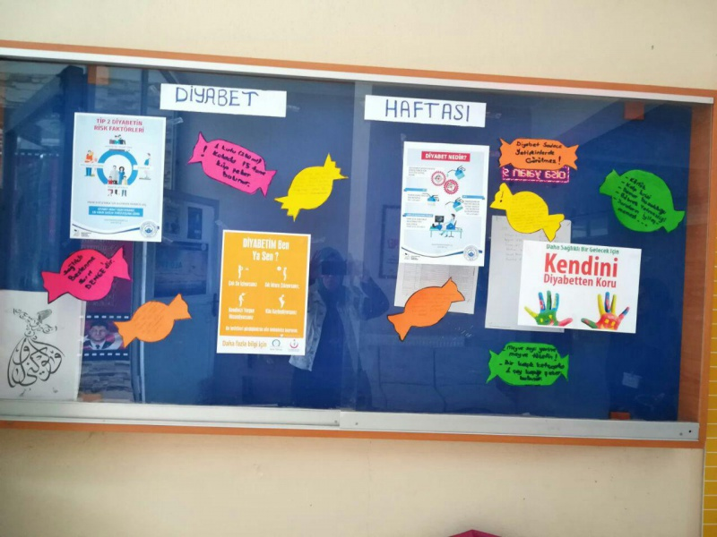
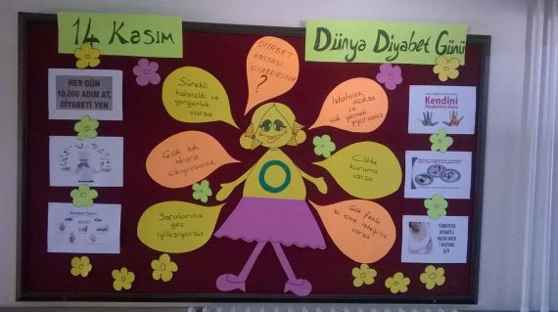

Slide 15
Obezite, Yeterli ve Dengeli Beslenme ve Fiziksel Aktivite
1975 yılında bu zamana kadar obezite 3 kat arttı.
Yeterli ve dengeli beslenme;
Akademik başarıyı arttırır.
Agresifliği ve saldırganlığı kontrol altına alır.
Beyin glikozla çalışır özellikle kahvaltı olmadan beyin rahat çalışamaz. (Açken sen, sen değilsin)
Kahvaltı sıklığıyla notlar paralellik gösterir. Kahvaltı yapmayan çocuklar gergin, stresli, dalgın ve algılamaya kapalı olur.
Düzenli aktiviteler yapılmalıdır.
Öğrencilere sabah sporları yaptırılmalıdır.

Slide 16
Çölyakla Mücadele
Çölyak; buğday, arpa, çavdar, yulaf gibi tahıl ve tahıl ürünlerinde bulunan “gluten” proteinine karşı duyarlılık sonucu gelişen ince bağırsak hastalığıdır.
Öğretmenlerin; uzun süren ve düzelmeyen ishal, tekrarlayıcı ve sürekli karın ağrısı, karında şişlik, iştahsızlık, boy kısalığı, ergenlikte gecikme, kusma, kabızlık, kemik erimesi ve kansızlık gibi bulguları fark etmesi halinde öğrencinin çölyak hastası olabileceği konusunda aileyi uyarmalıdır.
9 Mayıs Dünya Çölyak Günü’nün bulunduğu hafta içerisinde öğrenci, öğretmen, veli, yemekhane-kantin işletmecisi/çalışanı ve diğer okul çalışanlarına yönelik farkındalık eğitimlerinin yapılmalıdır.

Slide 17
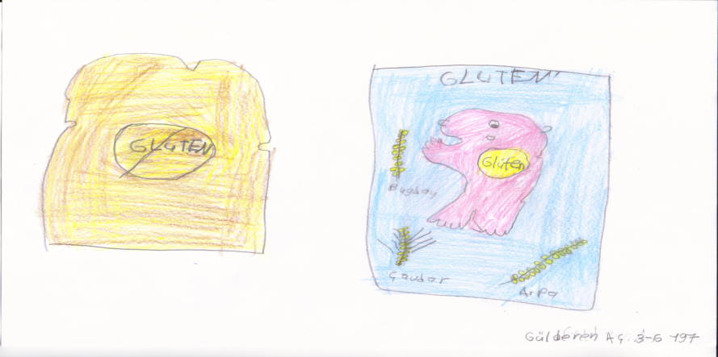
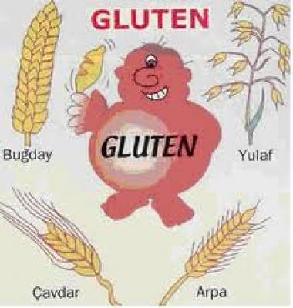
İlimizde e- okul sistemine kayıtlı 16 öğrencimiz bulunmaktadır.
ÇÖLYAK BULAŞICI BİR HASTALIK DEĞİLDİR!

Slide 18
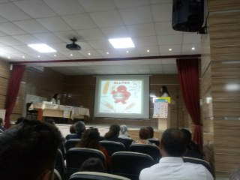
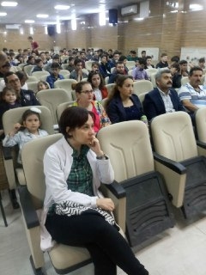
Çölyakla Mücadele İle İlgili Verilen Eğitimler

Slide 19
Gıda İşletmelerinde Satılacak Gıdalar ve Hijyen Yönünden Denetlenmesi
Gıda işletmelerinin hijyen yönünden denetlenmesi, okullarda sağlıklı beslenmenin sağlanması amacıyla; illerde Valinin onayı ile İl Millî Eğitim Müdürlüğü, İl Sağlık Müdürlüğü ve Tarım ve Orman İl Müdürlüğü temsilcilerinden oluşan İl Denetim Komisyonu ve ilçelerde Kaymakamının onayı ile İlçe Millî Eğitim Müdürlüğü, TSM ve İlçe Tarım ve Orman Müdürlüğü temsilcilerinden oluşan İlçe Denetim Ekipleri kurulur ve kantin/kooperatif, yemekhane, kafeterya, çay ocağı denetlenir.

Slide 20
Sağlıkla İlgili Fiziksel Uygunluk Karnesi
Beden Eğitimi ve Spor Dersi öğretmeni tarafından ortaokul ve lise öğrencilerinde fiziksel aktivite alışkanlığı kazandırmak ve sağlıklı bir yaşam tarzı sağlayarak öğrencinin bilgi ve becerisini geliştirmek amacıyla 15 Eylül- 15 Ekim ve 15 Nisan-15 Mayıs olmak üzere yılda 2 kez uygulanacak olup, uygulamada mekik, şınav, otur-uzan esneklik ölçümü, vücut ağırlığı ve boy uzunluğu ölçümü değerlendirilecektir. Ancak bu ölçümler gizlilik kapsamında olup ders notlarını etkilemeyecek karnelerine işlenmeyecektir.

Slide 21
Sağlık İçin Bir Derste Bizden Projesi
İlimiz Merkez ilçesinde 4. sınıf öğrencilerine İl Sağlık Müdürlüğünde görevli diyetisyen, diş hekimi ve att çalışanları tarafından diyabet, fiziksel aktivite ve obezite, ağız ve diş sağlığı, ilkyardım, sigaranın zararları ve akılcı ilaç kullanımı eğitimleri verilmektedir.

Slide 22
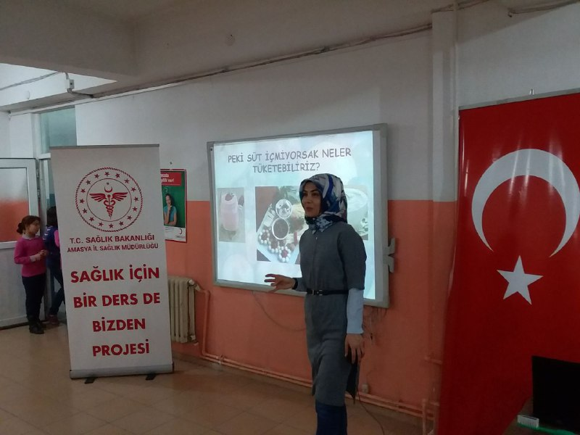
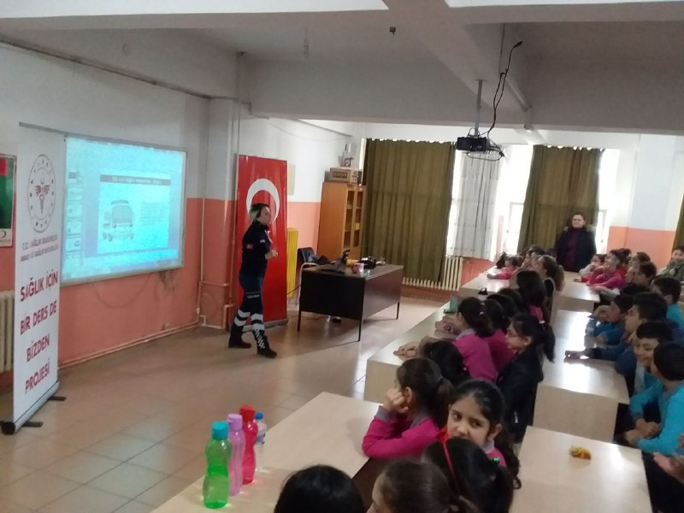
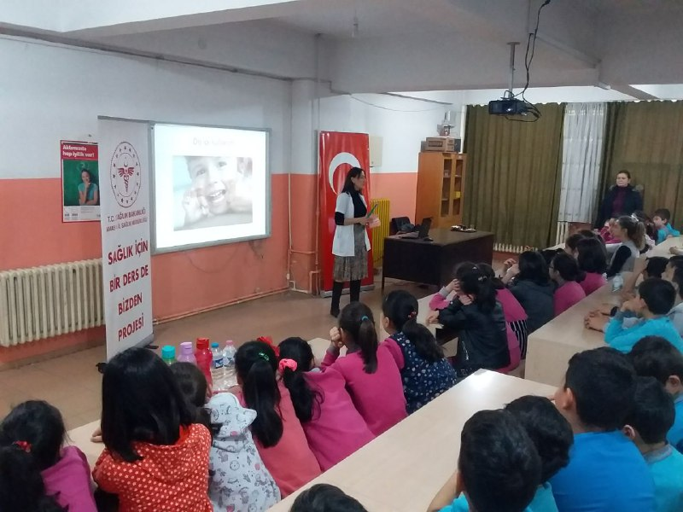

Slide 23
İstek ve Öneriler
Okul Sağlığı Hizmetleri adı altında her okulun bir idareci, bir öğretmen, bir öğrenci ve bir veliden (varsa rehber öğretmen ve hemşire) oluşan ekip oluşturması gerekmektedir bu ekibin sağlıkla ilgili tüm işlemlerde sorumlu olması.
Sağlıkla ilgili yapılan çalışmaların okulun sitesinde paylaşılması.
İş Sağlığı ve Güvenliği adı altında okul koridorlarına bir pano konulması.
İş Sağlığı ve Güvenliği kulüpleri kurularak kulübün faaliyetlerine sağlık ve güvenlikle ilgili belirli gün ve haftaların konulması.

Slide 24
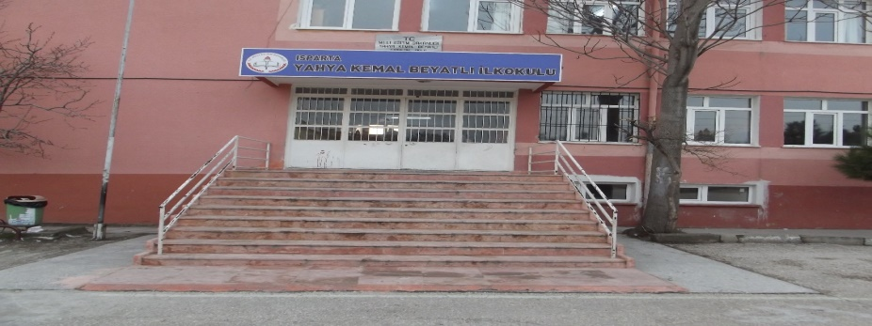
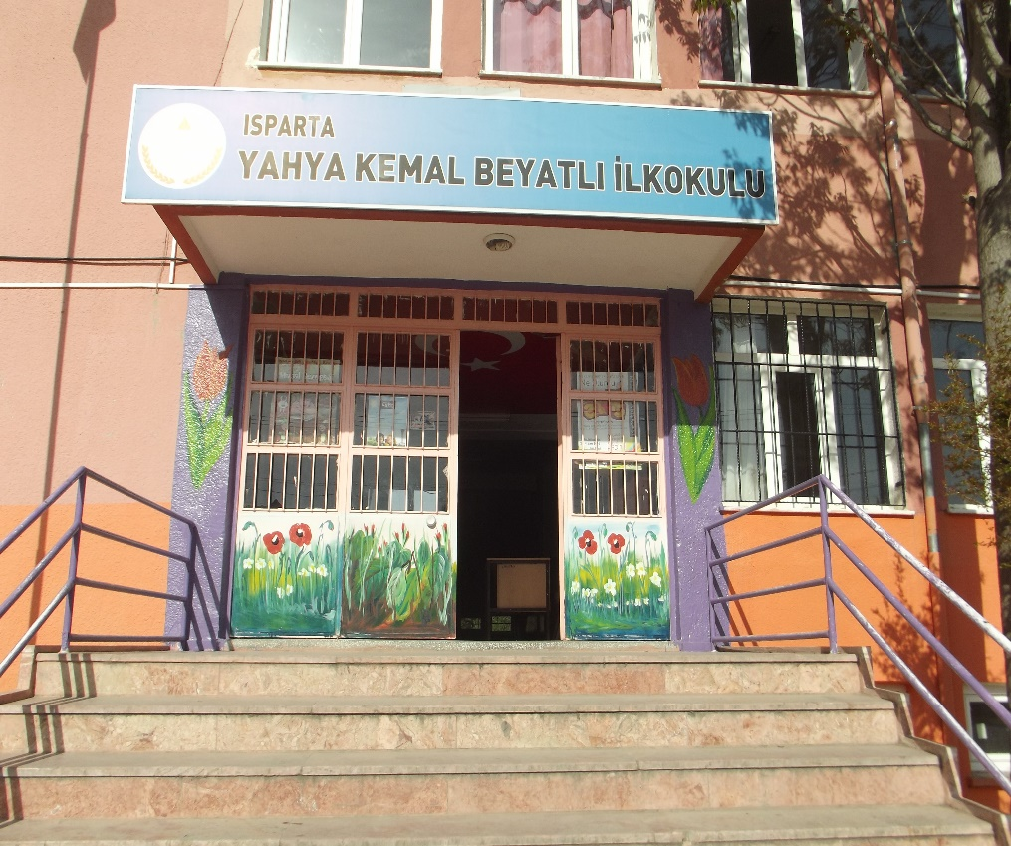
İstek ve Öneriler
Dönem başı toplantılarında okul sağlığı ve güvenliği hizmetlerinin gündem maddesi olarak konulması.
E okul sisteminde süreğen/sürekli hastalıklar kısmına öğrenci hastalıklarının tam ve eksiksiz girilmesi.
Okul kapı ve girişleri resim, afiş, portre vb. daha güzel hale getirilmeye çalışılması.

Slide 25
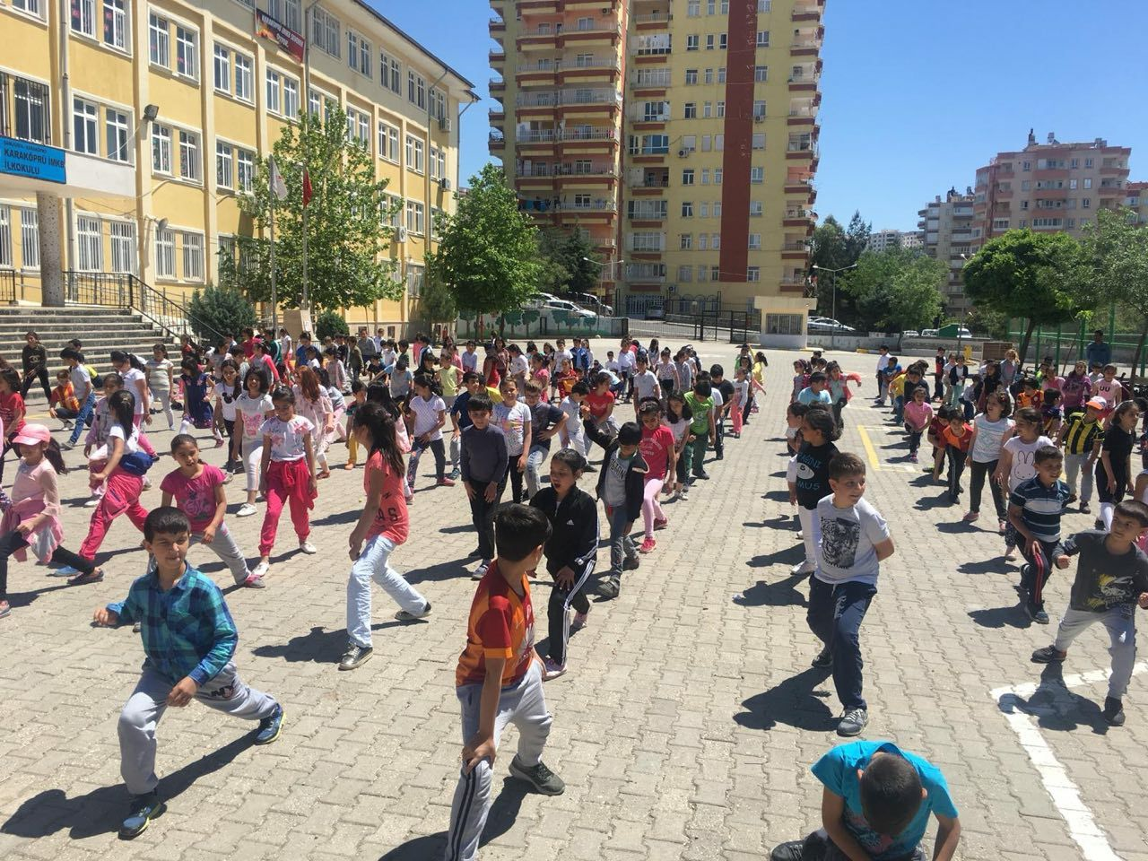
İstek ve Öneriler
Okul bahçelerinde öğrencilere haftada en az bir kez sabah sporu yaptırılması.

Slide 26
Teşekkür eder ve kolaylıklar dileriz.
Amasya İl Milli Eğitim Müdürlüğü
İşyeri Sağlık ve Güvenlik Birimi
(amasyaisg.meb.gov.tr)

